Slide 1
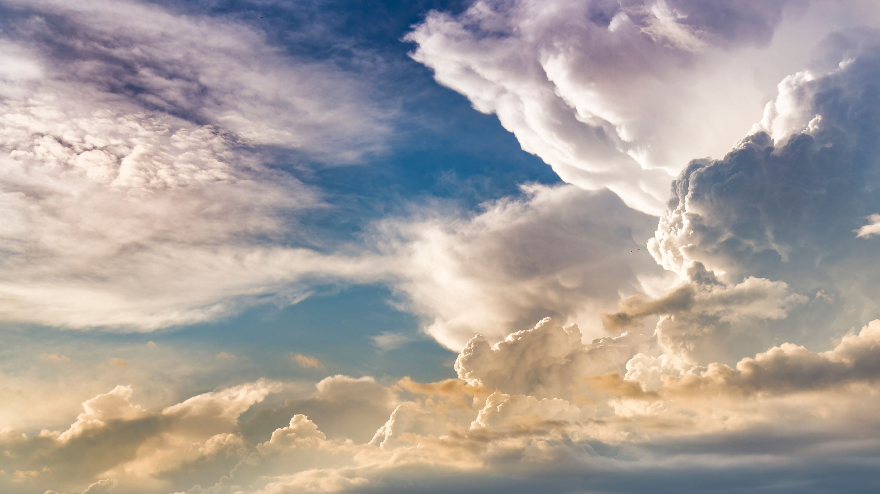
Gud ofrer sin sønn
Samling 7

Slide 2
Økt 1: Hva er et offer?
Snakk sammen om hva et offer er. Se gjerne det som står på nettsiden snl.no (Store Norske Leksikon) om hva et offer er: https://snl.no/offer
Her er noen spørsmål dere kan ta tak i:
Er det «å ofre seg» en positiv eller negativ ting?
Hvis du ofrer deg for andre, hva menes med det?
Hvis vi snakker om et offer i katolsk sammenheng, hva tenker dere på da?
Hvorfor kan vi si at Jesus er et offer?
Det er alltid fint å snakke sammen i mindre grupper eller par først, og så i plenum, eller evt. kun i plenum.

Slide 3
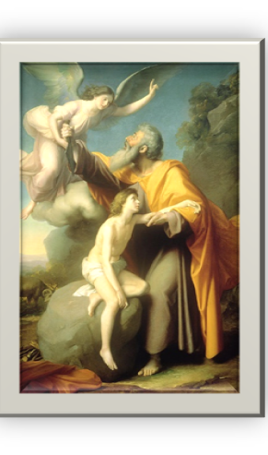
Abraham ofrer sin sønn (Økt 1, Punkt 2)
Det at en far må ofre sin sønn, kan vi også lese om et annet sted i Bibelen. Abraham, som regnes som alle jøder, muslimer og kristnes stamfar, ble bedt av Gud om å ofre sin eneste sønn. Dette høres jo ikke bare rart ut. Det er jo rett og slett helt forferdelig!!! Hvorfor ville Gud dette? For å få svar på det, må man vite litt om historien til Abraham. Helt nederst på siden her får dere en god oppsummering om hvem Abraham var.
Les først om Abraham i Bibelen: 1 Mos,1-19: https://bibel.no/nettbibelen?book=GEN&chapter=22
Hvorfor tror dere Gud ba Abraham om å ofre sin sønn? Diskuter i grupper/par og/eller i plenum.
Ta så en titt på denne oversikten over/oppsummeringen av hvem Abraham var. Her får dere også noen svar på spørsmålet ovenfor: https://bibel.no/om-bibelen/laer-om-bibelen/bibelsk-persongalleri/abraham-og-isak
Kanskje kan dere skrive ut teksten som står her slik at alle får den. Å vite hvem Abraham er, er ganske viktig for alle kristne. Dere kan også se den på skjerm (vise teksten på skjerm hvis dere har nettilgang.)

Slide 4
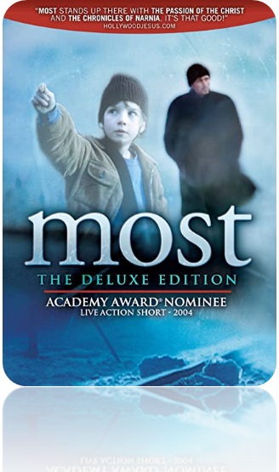
Film: «Broen» (Økt 1, Punkt 3) - «The Bridge» «Most» på tsjekkisk.
I den tsjekkiske kortfilmen «Broen» («Most»), blir vi introdusert til en far som er alene med sin sønn. Dette er ikke akkurat en Hollywood-film, så den er nok litt annerledes enn andre filmer dere konfirmantene kanskje er vant til å se. Som dere kanskje ser på filmcoveret (bildet til venstre her), så har filmen fått svært god kritikk og til og med blitt nominert til Academy Awards.
Dere må gjerne se hele filmen. Det som dere skal legge merke til er hva som skjer med og mellom faren og sønnen sånn litt over midten av filmen (fra ca. 18 minutter inn). Likevel er nok det beste å se begynnelsen og frem til det som skjer her.

Slide 5
Her er en Youtube-lenke til filmen. Den ligger gratis på Youtube med engelske undertekster. Man kan også få kjøpt/leid den. Oppløsningen er dessverre litt dårlig på Youtube.: https://www.youtube.com/watch?v=uVtKCd7Fyu4
Når dere har sett ferdig, kan der gjerne diskutere følgende: (Her er det litt flere spørsmål enn de som står i kateketens bok.)
Ser dere sammenhengen mellom historien med faren som mister sønnen sin (her i filmen) og Gud, som ofrer sin eneste sønn? Snakk om likhetene og ulikhetene her.
Når er denne faren et vanlig menneske, og det var ikke hele verden han skulle redde. Likevel måtte han velge mellom livet til sin sønn og livet til alle menneskene på toget. Var dette et riktig valg (det faren endte opp med å gjøre)?
Hva ville du ha gjort hvis du hadde vært i den samme situasjonen?

Slide 6
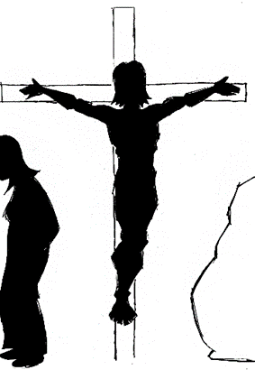
Å ofre seg selv for andre (Økt 1, Punkt 4) Jesus visste han skulle lide og dø, men gikk gjennom dette, selv om det kommer frem i Bibelen at var redd og engstelig (da han satt og ba i Getsemane: Matt 26,36-46: https://bibel.no/nettbibelen?book=MAT&chapter=26 ).
Jesus visste at resultatet av hans lidelse og død var så fantastisk godt, at det var det eneste riktige å gjøre.
I YOUCAT Konfirmant står det om noen mennesker som har ofret sitt liv for andre. Les om Agata Mróz, Maximilian Kolbe og Franz Reinisch fra side 42 og 43.
Snakk sammen om det disse tre menneskene gjorde.
Var det riktige valg de tok (disse tre), mener dere? Diskuter gjerne hver enkelt av dem sine historier.
Ville dere gjort andre valg hvis dere var i en slik situasjon der det var enten deg eller en annen (eller flere andre) som måtte dø?
Tilleggsspørsmål: Hva ville du tenkt hvis du plutselig skulle dø? Selv om dette var et valg du selv gjorde, så ville du mest sannsynlig ikke valgt å dø hvis det ikke var behov for det? Så: Hvilke tanker tror du ville vandre gjennom hodet ditt hvis du plutselig skjønte du skulle dø? Ville det hatt noe å si hva slags

Slide 7
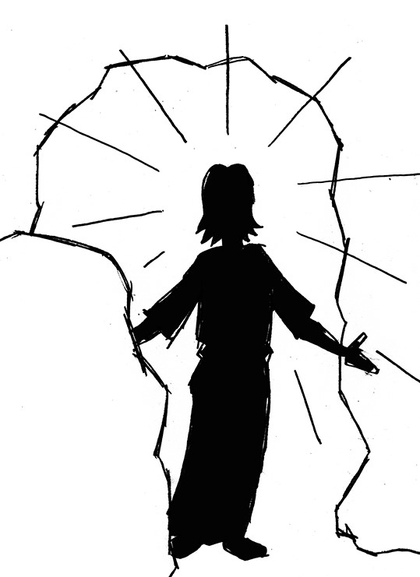
Jesus ofret seg for oss
Tilbake til YOUCAT Konfirmantboka, og også YOUCAT Katekismen. Les sammen eller hver for dere gjennom sidene 36 – 41 i Konfirmantboka. Her går dere nærmere inn på hvorfor Jesus ofret seg for oss. I margene står det flere referanser til YOUCAT Katekismen. Det står også noen referanser til Bibelen. Disse er det lurt å slå opp mens dere leser for å få en bedre og dypere innsikt i hver av temaene dere tar for dere. I første omgang er det snakk om Y # 96, 94, 98, 101, 102, 99 og 100. Det kan være en god idé å reflektere over spørsmålene noe (i grupper og/eller i plenum), før dere slår disse opp i YOUCAT Katekismen. (Beskjed til Kateketen deres: Det er svarene dere får i YOUCAT Katekismen som er selve ressursen (R) her.)
«Stedfortredelsens hemmelig» Avslutt gjerne denne økta med å lese de to siste sidene i dette kapitlet i Konfirmantboka (kap. 5, s. 44 – 45). Igjen er det lur tå få med seg det som står i margene, og gjerne diskutere YOUCAT Katekisme spørsmålene litt dere imellom, før dere dere slår dem opp.

Slide 8
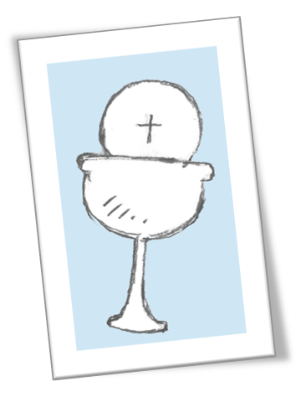
Kommunionens sakrament, messen og fastetiden – Økt 2
Hva skjedde under førstekommunionsmessen?
Hva lærte dere om kommunionen før dere skulle motta den for første gang? (Her kan dere også godt snakke om hva dere kan nå om selve kommunionen og hva kommunionen egentlig er.)
Hvorfor tror dere Kirken krever at man skal forberede seg i både ett og to år før man kan motta kommunion for første gang?
I mange andre kristne trossamfunn har de også nattverd (kommunion), men mange av disse trossamfunnene krever ikke noen forberedelsestid. Hvorfor tror dere det er slik at hvem som helst – uansett alder – kan motta kommunion der?
Hva er det som er annerledes med vår (katolske) kommunion og den som foregår i mange andre kirkesamfunn? Hint: Tenk på hva som skjer med brødet og vinen i messen før dette deles ut.
Å få kommunion for første gang – «Førstekommunionen»
Før man konfirmeres skal man ha mottatt kommunionen for første gang, slik at man fullt ut kan delta i messen når man er ferdig konfirmert. I Norge er det vanlig å motta førstkommunionen i 3.klasse (det har det vært i mange år når denne ressursen blir skrevet), men det kan være at noen av dere konfirmanter skal motta den nå, enten i selve konfirmasjonsmessen, eller en stund før dere skal konfirmeres. Da går dere kanskje til ekstraundervisning for å lære om hva selve kommunionen betyr.
Selv om dere da ikke har deltatt i kommunionen ennå, kan dere nok greie å henge med sammen med de andre på disse refleksjonsspørsmålene om førstekommunionen:

Slide 9
Her kommer en litt vrien nøtt … kanskje 🤔
Hvor mange sammenligninger greier dere å lage mellom messen og fastetiden/påsken? Hint: Messen er på en måte en miniversjon av fastetiden og påskefeiringen samlet, men … hvordan?
Det viktigste: Skjærtorsdag = Jesus innstifter (starter) nattverden. Dette er første gang kommunionen blir gjennomført.
Ellers (litt friassosiasjon): Fastetiden er som syndsbekjennelsen og Kyrie, vi forbereder oss ved å ransake oss selv. Palmesøndag – inntoget i Jerusalem – kan også være en sammenligning med inngangsprosesjonen i messen. Så lar åpner vi oss for det Bibelen har å si, akkurat slik menneskene rundt Jesus lyttet til ham. Jesus ba disiplene gjøre klar til påskemåltidet; det måltidet vi i ettertid kaller for Skjærtorsdagsmålet. På samme måte begynner prestene å gjøre klart rundt alteret til selve kommunionen. Når vi mottar kommunion, minnes vi at Jesus døde (ofret seg) for oss slik han gjorde på Langfredag. Så minnes vi også at han sto opp igjen; at vant over døden (påskemorgen). Når vi avslutter messen har vi Jesus i oss, og vi er klare til å gå ut i verden og leve slik Jesus sa vi skulle leve: et liv i nestekjærlighet.
Er vi konfirmerte, har vi også Den Hellige Ånd i oss, og det krever at vi ikke bare holder det vi vet og tror på for oss selv, men at vi også deler det med andre mennesker. Når messen er over kan vi dermed også minnes disiplenes oppdrag etter at de, i Pinsen, fikk Den Hellige Ånd.

Slide 10
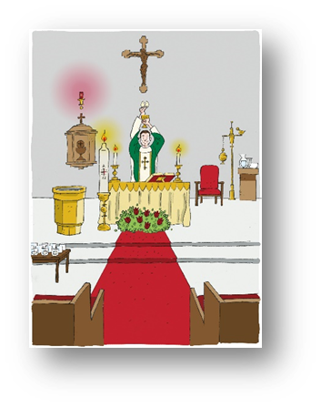
«Ta og ét alle derav …»
Ta en titt på oversikten over messen (neste lysbilde) – det man pleier å kalle «messens gang» - og finn frem til den eukaristiske bønn. Som du sikker skjønner, står ikke på langt nær alt det som blir sagt og gjort undermessen i denne skjematiske fremstilling av messens gang, men man får i hvert fall en idé om det som skjer.
Hvis du har vært på en del messer nå, og prøver å huske litt tilbake til det som skjer rett før kommunionen, så har du kanskje hørt presten si følgende:
«Ta og ét alle derav: For dette er mitt legeme som skal gis for dere.» (Og, like etter sier presten:) «Ta og drikk alle derav: For dette er mitt blods kalk, den nye og evige pakts blod, som skal utgydes for dere og for de mange til syndenes forlatelse.» (Etter begge disse:) «Gjør dette til minne om meg.»

Slide 11
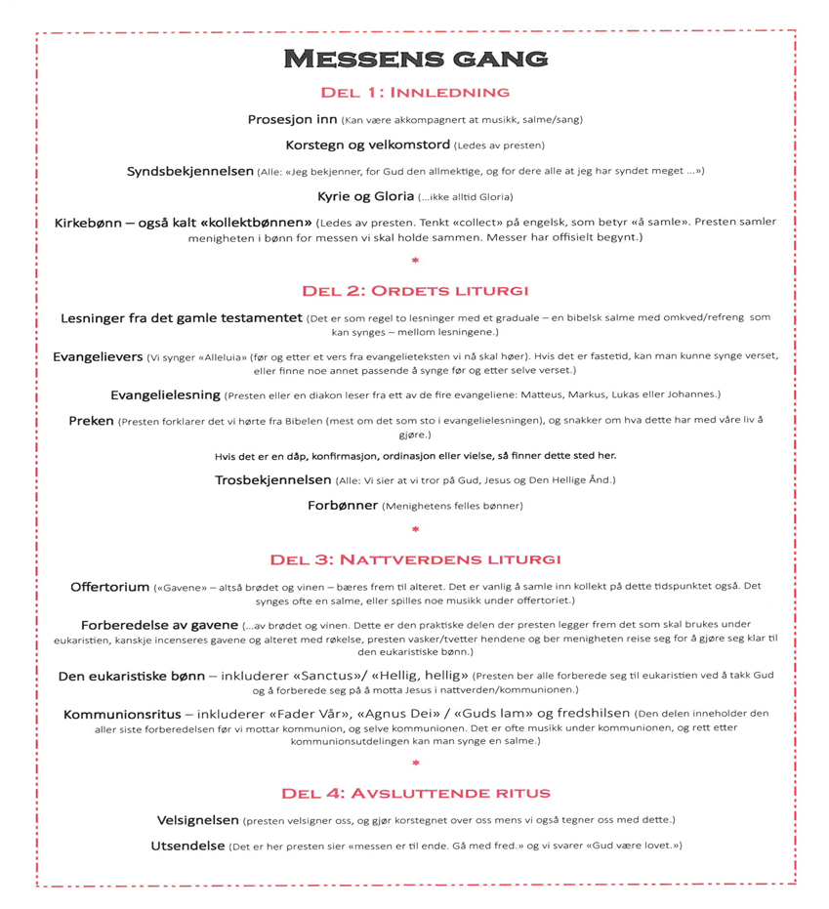

Slide 12
Snakk sammen om følgende:
Hvorfor sier presten disse ordene (øverst til venstre på forrige side) under den eukaristiske bønnen?
Fasit: Den får dere ikke ennå. Kanskje er dette ganske logisk og lett å finne ut av. Det er likevel fint om dere bare tenker høyt sammen om hvorfor akkurat disse ordene brukes 👍

Slide 13
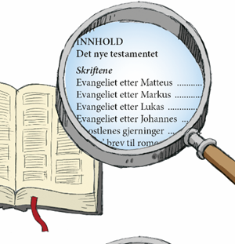
Tilbake til Bibelen
Før vi kommer til det virkelige fasitsvaret (til forrige lysbilde), så ta en tenkt litt på følgende spørsmål:
Hvorfor faster vi før påske?
Hva skjedde med Jesus i påsken?
Les så følgende bibeltekster:
Luk 4,1-13 (helst vers 1-30)
OG Luk 22 og 23
Etter hvert kommer flere av disse bibeltekstene vi referer til som lydfiler. Disse vil ligge ute sammen med nettsideressursene.
Kanskje dere er klare til å at quizen i neste lysbilde nå-? Denne finnes også som utskrivbare ressurs.

Slide 14
Hva kan dere nå?
 | Sanne eller usanne påstander om det dere nå har lest (fra Lukas i Bibelen): | Sant! | Usant!
1 | Jesus dro ut i ødemarken for å møte djevelen.
2 | Jesus ville ikke la seg friste av djevelen fordi Jesus var redd for djevelen.
3 | Jesus måtte fristes av djevelen slik at han selv kunne bli sterkere innvendig.
4 | Judas forrådte Jesus av egen vilje.
5 | Måltidet Jesus spise med disiplene sine (skjærtorsdag) var i utgangspunktet en vanlig del av påskefeiring blant jøder.
6 | Da Jesus ba i Getsemane (en slags park/hage) var han selv redd og engstelig for det som skulle skje med ham.
7 | Disiplene, med Peter i spissen, var ikke redde for å hjelpe Jesus da han ble tatt til fange.
8 | Pilatus hadde makt til å sette Jesus fri.

Slide 15
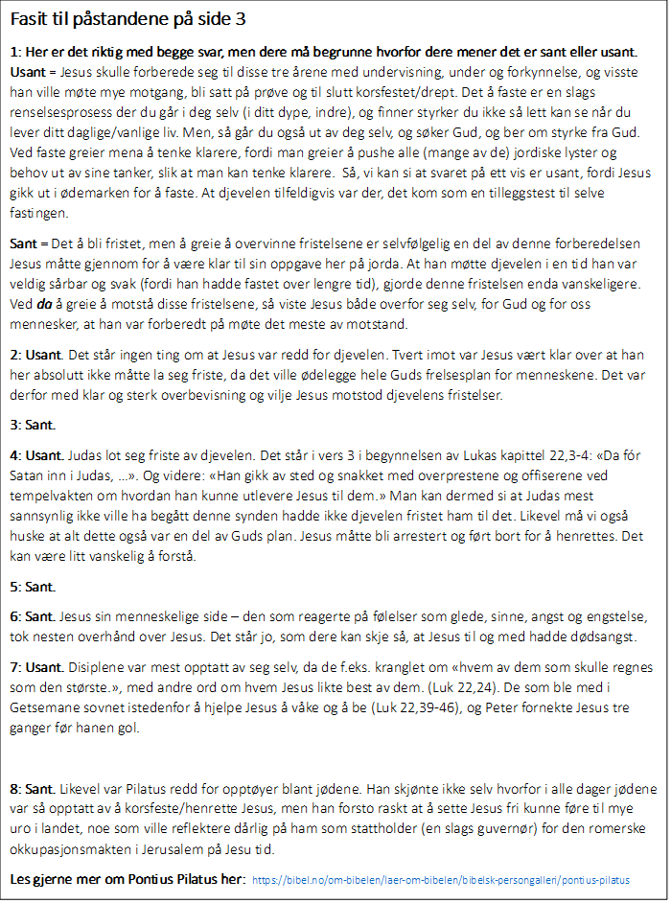

Slide 16
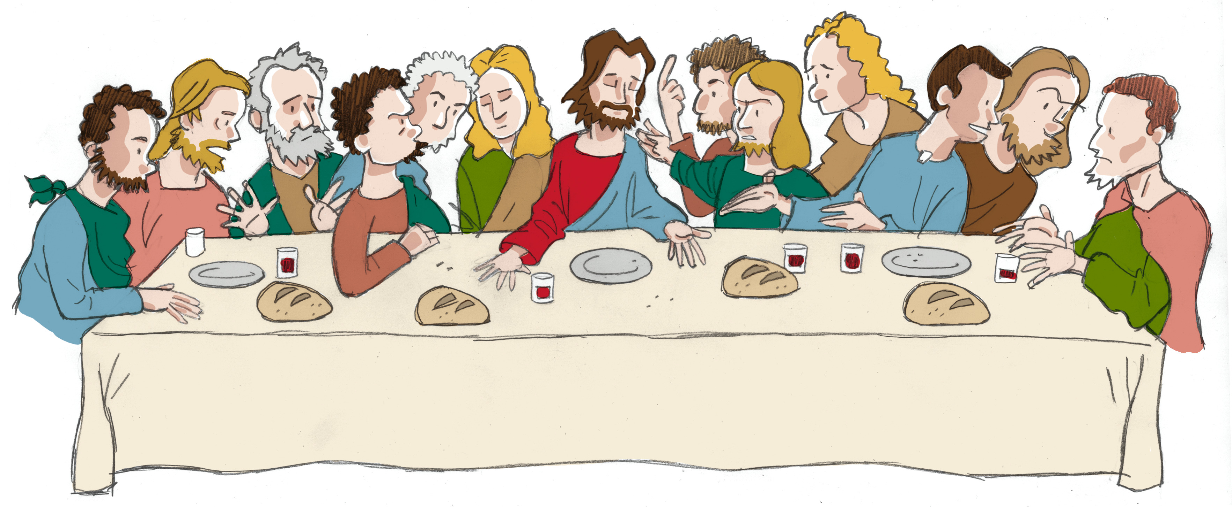
Prestens ord i den eukaristiske bønnen (i messen)
La oss nå ta en titt på det presten sier under den eukaristiske bønnen, den dere skulle diskutere i punkt 2.
Dette har dere sikkert skjønt nå. Jepp! Helt riktig 👍
Ordene presten bruker er Jesu egne ord. De var det Jesus selv sa da han brøt og delte brødet og skjenket og sendte rundt vinbegeret under påskemåltidet på dagen vi nå kaller Skjærtorsdag. Det var da han for første gang innstiftet nattverden.

Slide 17
Messen «hands-on» - Økt 3
Litt filosofering aller først … Veldig mange av oss, både de på deres alder (konfirmanter) og voksne med, kan lett føle at det å gå i messen er vanskelig fordi vi kan oppleve det som kjedelig, umotiverende, osv. Dette er mest sannsynlig fordi man ikke helt har forstått hva det betyr å gå i messen og heller ikke deltar slik man burde. Man kan på ett vis sammenligne messen som det å besøke en god venn …
Tenk deg at du skal få besøk, og du gleder deg virkelig til besøket. Kanskje er det en gammel venn som skal komme, eller en helt ny en. Kanskje fikser og «shiner» du litt opp både på rommet ditt og ellers i huset før de kommer. Kanskje lager du noe god mat eller kjøper inne noe snacks er godis. Du begynner å glede deg til samtalene dere skal ha, at dere skal le sammen, at dere kanskje skal gjøre noe sammen, osv

Slide 18
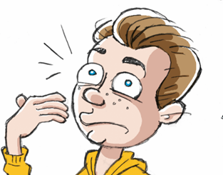
Så kommer besøket. Og … det blir en nedtur ☹
Hva om gjesten din har rett-? Hva om han eller hun kan ha gode grunner til å ikke virke interessert i å være på besøk hos deg. Vel. Det må denne naturligvis få lov til. Man kan ikke tvinge noen til verken å komme på besøk eller til å trives når de er på besøk. Har du tenk på det slik? Så, dette har de faktisk rett til å føle. Spørsmålet er hvordan du burde reagere på dette, og hva det betyr for deg å ha en slik venn.
Svaret er kanskje innlysende, men hvis «vennen» din oppfører seg slik, virker det ikke som om han eller hun er noe interessert i å være din venn i det hele tatt. Hvis du tenker at du vil redde vennskapet, da må du ta en alvorlig samtale med denne «vennen», og fortelle hva du opplever. Hvis han eller hun faktisk bryr seg, så vil burde denne reagere, og i tillegg endre atferd. Det er samtidig alltid viktig å gi folk en sjanse. Det kan være at vennen din virkelig ønsker å være din venn, men ikke skjønner at måten han eller hun oppfører seg på ikke er så bra.
Ja, for den som kom på besøk virker helt uinteresserte i deg. Han eller hun virker faktisk som denne egentlig ikke har lyst til å være der. Kanskje snakker denne lite, sitter på telefonen mye, ler ikke av det du hadde tenkt dere skulle av sammen, og heller ikke er denne interessert i å gjøre noe av det du foreslår dere skulle gjøre sammen. Kanskje synes denne også at det du server ikke er så bra…?

Slide 19
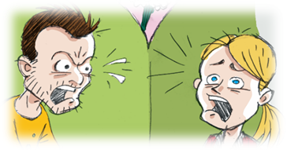
Kanskje får vennen din seg en grundig overraskelse.
Kanskje får vennen din seg en grundig overraskelse. Kanskje han eller hun blir skikkelig lei seg for å ha oppført seg slik. Kanskje vennen egentlig ønsker å være en god venn, men så hadde denne ikke tenkt over hva du følte når han eller hun oppførte seg slik.
Hvis vennen din blir sint og sur når du prøver å prate med han/henne om hva du føler og hva du opplever, ja, og hvis hun/han ikke greier sette seg inn i hvilke behov du har i vennskapet, da får du ikke så veldig lyst til å fortsette dette vennskapet.

Slide 20
Det kan i hvert fall bli lenge til du invitere denne personen inn i ditt hus. Og, om han eller hun skulle ta kontakt med deg igjen, så venter du deg kanskje en god unnskyldning hvis dette vennskapet faktisk skal kunne kalles et vennskap
En liten «side-note»: Det kan godt være at vennen din faktisk ønsker å være din venn, men trenger litt tid på å lære seg selv å kjenne. Dere konfirmanter går gjennom en veldig turbulent tid med pubertet og mye, MYE mer, og det er mange som synes at kritikk - av alle slag – er vanskelig, selv om de ofte skjønner at den som kritiserer har rett og de selv tar feil. Det er dumt å skulle kutte noen ut totalt på grunn av en slik engangs hendelse. Pass også godt på at ikke du, i en slik situasjon, blir fristet til å baksnakke en som har oppført seg slik (dårlig) mot deg, eller å spre negativ informasjon om denne personen. Det skjer utrolig lett, både i ungdomsmiljøer og i voksne miljøer, og det fører aldri til noe godt! Men, la oss nå gå videre med det vi egentlig skulle snakke om.
et godt og ekte vennskap prøver begge parter å lytte til hverandre og å høre hva som gjør den andre glad. To gode og ekte venner elsker egentlig hverandre (som medmennesker). De vet at hvis den ene har det bra, så vil det smitte over på den andre, og omvendt. Når de besøker hverandre, så prøver de å virke interessert hverandres ting, mat, samtaleemner, gjøremål, osv., bare fordi de er glade i hverandre.

Slide 21
Slike vennskap drømme vi alle om å ha.
Noen har det kanskje. Hvis du ikke har det nå, så fortvil ikke. Det er ikke uvanlig at man først får slike ekte vennskap når man blir litt eldre, er ferdig med puberteten, og samtidig har begynt å bli litt herre over sitt eget liv (flyttet hjemmefra, f.eks.). Noen opplever å få slike venner på videregående, noen som godt voksne. Vi mennesker skal gjennom mange faser i livet, og ofte er vi ikke våkne nok til å forstå andres behov før vi har fått litt mer kontroll over vårt eget liv. Hvis du virkelig skal greie å sette deg inn i hvordan noen andre har det, da må du greie å rydde unna dine egne følelser. Du må greie å se at andre har behov som er viktigere enn dine av og til, og at du på grunn av dette må kunne la være å tenke på deg selv til tider. Andre kan rett og slett ha behov for at du ofrer din tid og dine krefter på dem. Et ekte vennskap, ja ekte kjærlighet – om det er mellom to medmennesker eller to mennesker som er kjærester – vises først når noen virkelig kan gi avkall på noe av sitt til fordel for den andre.

Slide 22
Men … vent litt nå
Hvis man ikke er så interessert i å gå i kirken, og man synes messen er litt kjedelig, er man da en dårlig venn overfor Gud; altså en dårlig gjest i Guds hus-???
Ja! … og nei! Vårt forhold til Gud er litt annerledes. Det er annerledes fordi Gud aldri slutter å invitere oss inn til seg selv om vi mennesker kan virke uinteresserte og ofte være respektløse. Hvorfor gjør Gud dette? Det er fordi Gud er så fantastisk glad i oss!! Han har skapt oss, og han ønsker ikke noe vondt over oss. Hver gang noen synder, og hver gang noen velger bort det vennskapet han tilbyr, blir Gud utrolig skuffet og trist. Et godt eksempel er historien (lignelsen) om «Den bortkomne sønn». Denne sønnen hadde valgt penger og rikdom over det å ha et forhold til sin far og til resten av familien. Til tross for alt dette, laget faren i stand en fantastisk fest når sønnen valgte å komme hjem igjen. Faren hadde savnet sønnen over alle andre ting på jord. Gud er som den faren. Han ønsker ikke annet enn å tilgi oss hvis vi synder – og angrer – og å ha et nært vennskap med oss.

Slide 23
Vi må selv ønske å ha et forhold til Gud.
Akkurat som den uinteresserte gjesten, kan vi også velge å være uinteresserte i Gud. Vi har rett til det. Å tro er også et valg. Hvis vi faktis velger å tro, og virkelig ønsker et forhold til Gud, da bør vi også huske at Gud faktisk ofret sin eneste sønn slik at ikke vi skulle lide en evig død, men komme til ham – til Gud – i himmelen, og leve der i all evighet.
Kanskje du og jeg da kan ofre noen få timer av uka vår og bli med på messen-?? Kanskje kan vi be litt av og til også-?
Men, husk: Da må vise interesse i dette. Vi må delta aktivt når vi er i kirken og i messen, og vi må virkelig ønske å ha et forhold til Gud når vi tar kontakt med ham i bønn.

Slide 24
Så, å delta i messen – Hva betyr det egentlig?
Det kan bety mange ting. Først og fremst er det viktig å vite at alle som er til stede under messen deltar i messen. Messen er lagt opp til det. Den er ikke en forestilling der vi lener oss tilbake (litt vanskelig å gjøre i en stiv kirkebenk uansett 😄) og bare ser på og lytter til det som skjer.
Neida! Som du forhåpentligvis har fått med deg, så veksler vi stadig mellom å stå, sitte og knele. Vi gjør korsets tegn, vi ber og synger sammen, og vi lytter til og lærer av det som blir lest fra Bibelen (selv om det ofte kan være vanskelig å forstå). I tillegg hilser vi også de rundt oss med et fredstegn, og vi går sammen opp mot alteret for å motta kommunion.
Har du noen gang vært i en situasjon der alle ser ut til å vite hva de skal gjøre, men du har ikke peiling på hva som skjer eller hva som er forventet av deg😮-? Det kan være både kjedelig, fælt, pinlig, osv. Man ønsker som regel kun å komme seg vekk fra en slik situasjon.
Når vi er i messen kan det være at vi er i en ganske lignende situasjon: Vi har kanskje ikke så mye peil på hva som skjer. Forskjellen er bare at det går an å dulte med. Når andre kneler, folder hendene, synger, ber osv. så gjør vi bare det samme. Man stikker seg med andre ord ikke så veldig ut i en messe. Det går an å late som man vet hva man skal gjøre.

Slide 25
Å kun kopiere det andre gjør i messen er likevel ikke det samme som å delta aktivt.
Deltar man aktivt, da vet man litt (kanskje mye) om hva som skjer. Man er forberedt på å delta og å lære noe nytt dersom det dukker opp situasjoner der man blir litt usikker. Så må du også ta litt ansvar selv når du opplever at det er ting du er usikker på eller ikke skjønner. Da burde du spørre noen (altså ikke under messen, men etterpå), enten kateketen din, presten, foresatte, andre i menigheten, osv. Når du har fått en forklaring på noe du ikke forsto i messen er det mye lettere å delta enda mer neste gang.
Å være en del av menigheten (de som sitter i kirkebenkene) i messen er altså en måte delta aktivt i messen på. Så kan man delta enda mer ved f.eks. å ministrere, lese lesninger eller forbønner, være kirkevert, synge i et kor eller tilby å være forsanger. Her trengs kanskje litt trening. Likevel sier de fleste – uansett alder – at det å delta på en slik måte, gjør messen enda mer interessant
I kateketressursene til denne økten (s. 4 – 10) finnes gode forklaringen på de forskjellige delene av messen, hva som gjøres og hvorfor..

Slide 26
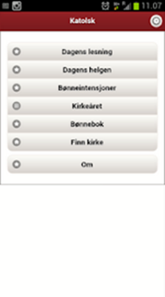
Planlegg en messe selv - En mal og nyttige hjelpemidler
Skal dere være med å planlegge en messe, kan denne malen være nyttig. VIKTIG: Husk å melde inn den musikken dere bruker til Tono → Nå skal gudstjenester TONO-rapporteres digitalt - TONO
DEL AV MESSEN | HVA SOM SYNGES/SPILLES | HVOR DETTE FINNES | EVT. BESKJEDER
Inngangssalme*
Kyrie / Gloria
Graduale
Alleluia
Credo
Forbønner
Offertoriumssalme
Sanctus
Fader Vår
Agnus Dei
Kommunion
Salme etter kommunion
Utgangssalme *
Ekstra: Kjekt å vite om😊
Liturgisk kalender på nett: Liturgisk kalender — Den katolske kirke Messen på to språk: https://www.katolsk.no/praksis/messen/parallell
En messe-app
Info om dagens helgen
Messen faste tekster på flere språ
Kirkeårskalender
Alt i bønneboka (blant annet bønner til forskjellige tider på dagen og året, budene, skriftmålsmal, info om eukaristien)
Info om alle katolske kirker i Norge

